Slide 1
深度學習的理論練習

Slide 2
Table of Contents
卷積 Convolution
最大化匯集 Max Pooling
雷路 RELU
概率 Probability
最佳化 Optimization

Slide 3
雷路 RELU

Slide 4
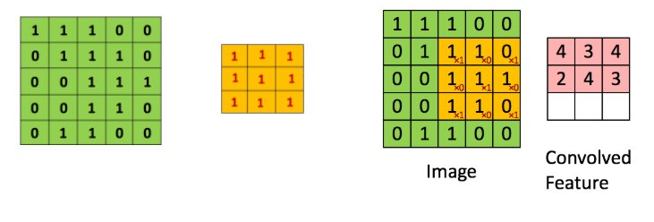
積卷 Convolution

Slide 5
最大化匯集 Max Pooling

Slide 6
概率 Probability

Slide 7
最佳化 Optimization

